Slide 1
ЖИВОПИС
Це вид образотворчого мистецтва, художнє зображення, створене фарбами на площині – папері, полотні, картоні, дошці, стіні, склі

Slide 2
Тести
1. Вид образотворчого мисте­цтва, основним засобом зображення в якому є колір:
а) живопис;
б) скульптура;
в) графіка.
2. До теплих кольорів належать:
а) червоний, оранжевий, жовтий;
б) зелений, синій, фіолетовий;
в) білий, сірий, чорний.
3. До холодних кольорів належать:
а) рожевий, коричневий;
б) червоний, оранжевий, жовтий;
в) голубий, синій.
4. Жанр образотворчого мистецтва, присвячений зображенню природи, краєвидів міст і сіл:
а) портрет;
б) пейзаж;
в) натюрморт.
5. Основним виражальним засобом графіки є…
а) тон;
б) крапка, лінія;
в) акварель.
6. Художник-мариніст малює…
а) портрети;
б) морський пейзаж;
в)тварин.

Slide 5
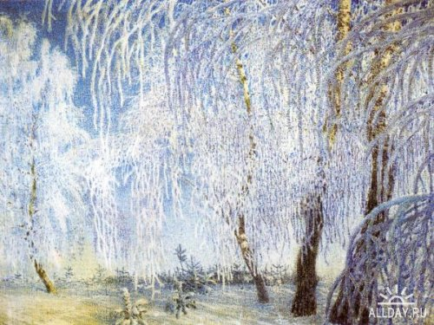

Slide 7
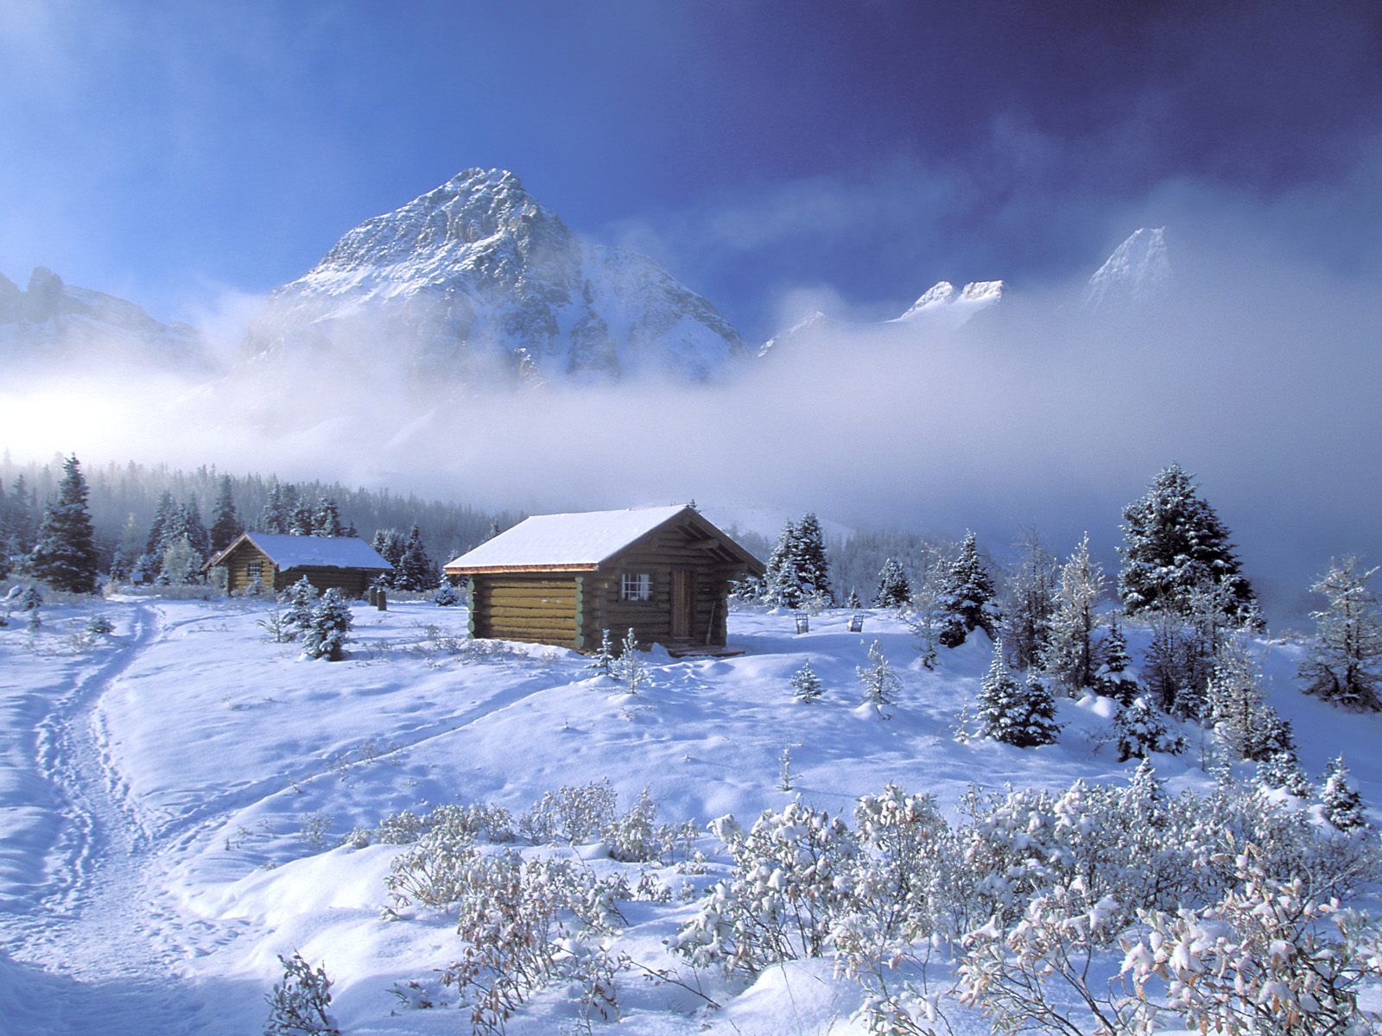

Slide 9
Сільський пейзаж

Slide 10
Міський пейзаж

Slide 11
Гірський пейзаж

Slide 12
Морський пейзаж

Slide 13
Парковий пейзаж

Slide 14
І. Шишкін “Зима”

Slide 16
Іней Сніг уранці К.Жуковський

Slide 17
Сніг увечері Клевер Ю.

Slide 18
Відлига Рябушкін І.

Slide 19
Золотий сніг

Slide 20
Блакитний сніг

Slide 21
Синій сніг

Slide 22
Холодний сніг

Slide 23
Теплий сніг

Slide 24
Легкий сніг

Slide 25
Важкий сніг

Slide 26
Червоний сніг

Slide 27
Срібний сніг

Slide 28
Колорит (італ. Colorio – забарвлений) – загальне кольорове рішення, система сполучення кольорів та їх відтінків у художньому творі.
Репродукція – відтворення художнього оригіналу поліграфічним або фотографічним способом.

Slide 29
Нетрадиційна техніка малювання «Воскова свічка + акварель».
ПІМ – перелік інструментів та матеріалів, необхідних для виконання.
СОЗ – спосіб отримання зображуваного.
ПІМ : воскова крейда чи свічка, цупкий білий папір, акварель, пензлик.
СОЗ : дитина малює восковою крейдою(свічкою) на білому папері.
Потім тонує папір аквареллю. Малюнок , виконаний свічкою, залишається на папері білим.

Slide 30
Робота нетрадиційною технікою малювання “Воскова свічка + акварель”

Slide 31
Робота нетрадиційною технікою малювання “Воскова свічка + акварель”

Slide 32
Робота нетрадиційною технікою малювання “Воскова свічка + акварель”

Slide 33
Робота нетрадиційною технікою малювання “Воскова свічка + акварель”

